Slide 1
Python期末報告
資工二 曹咏萱

Slide 2
使用工具
Vscodes
Kivy 1.0.0
Python 3.9.9

Slide 3
遊戲:翻牌
規則:
(1)選擇兩張牌，如果翻開後是相同的數字就配對成功
(2)每選擇一組牌上方計數器會加一
1
1
1

Slide 4
遊戲:翻牌
如果觸碰到卡牌
If(selectable)
分別是否為第二張牌
檢查兩張牌是否一致
將兩張牌改為不可選
將牌翻回來

Slide 5
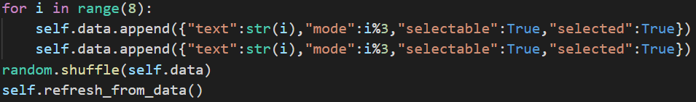
遊戲:翻牌
self.data(list)=[{idx,mode,selectable,selected}]

Slide 6
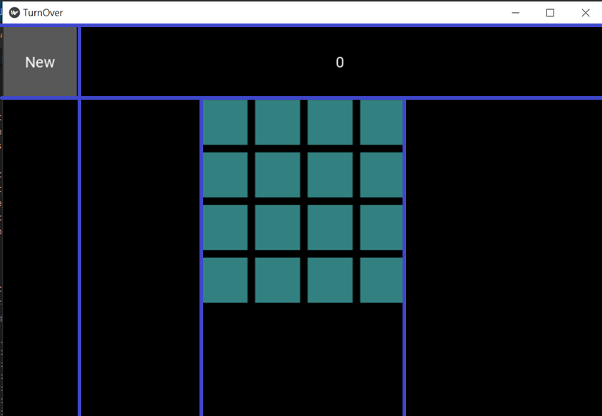
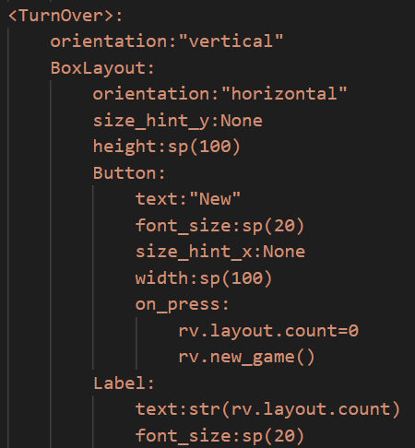
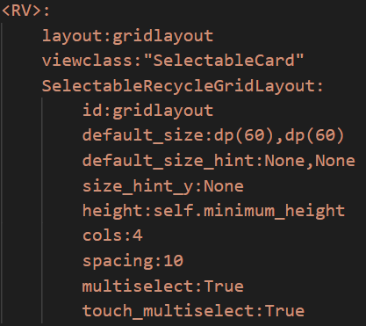

Slide 7
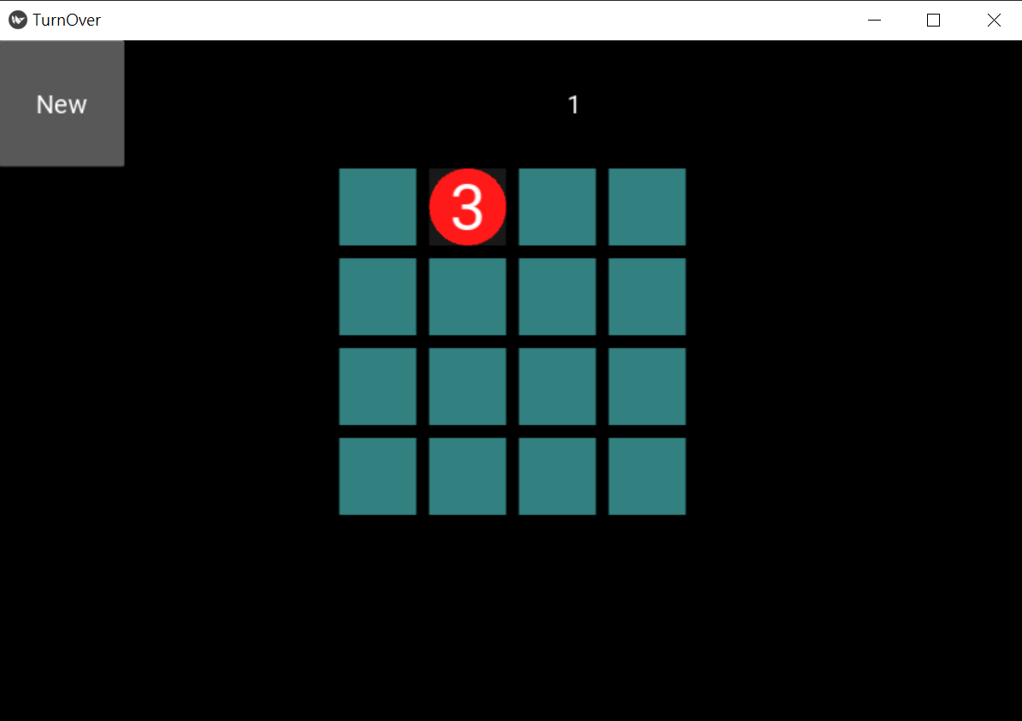
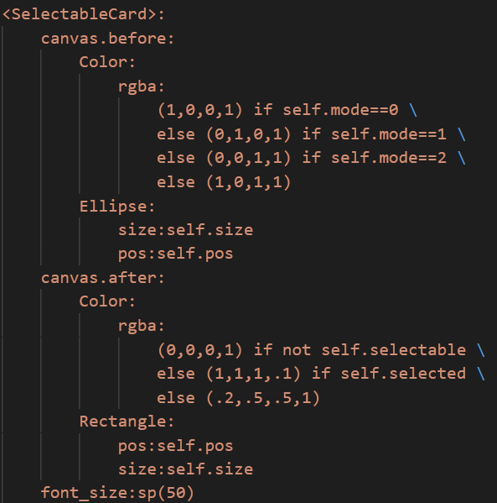
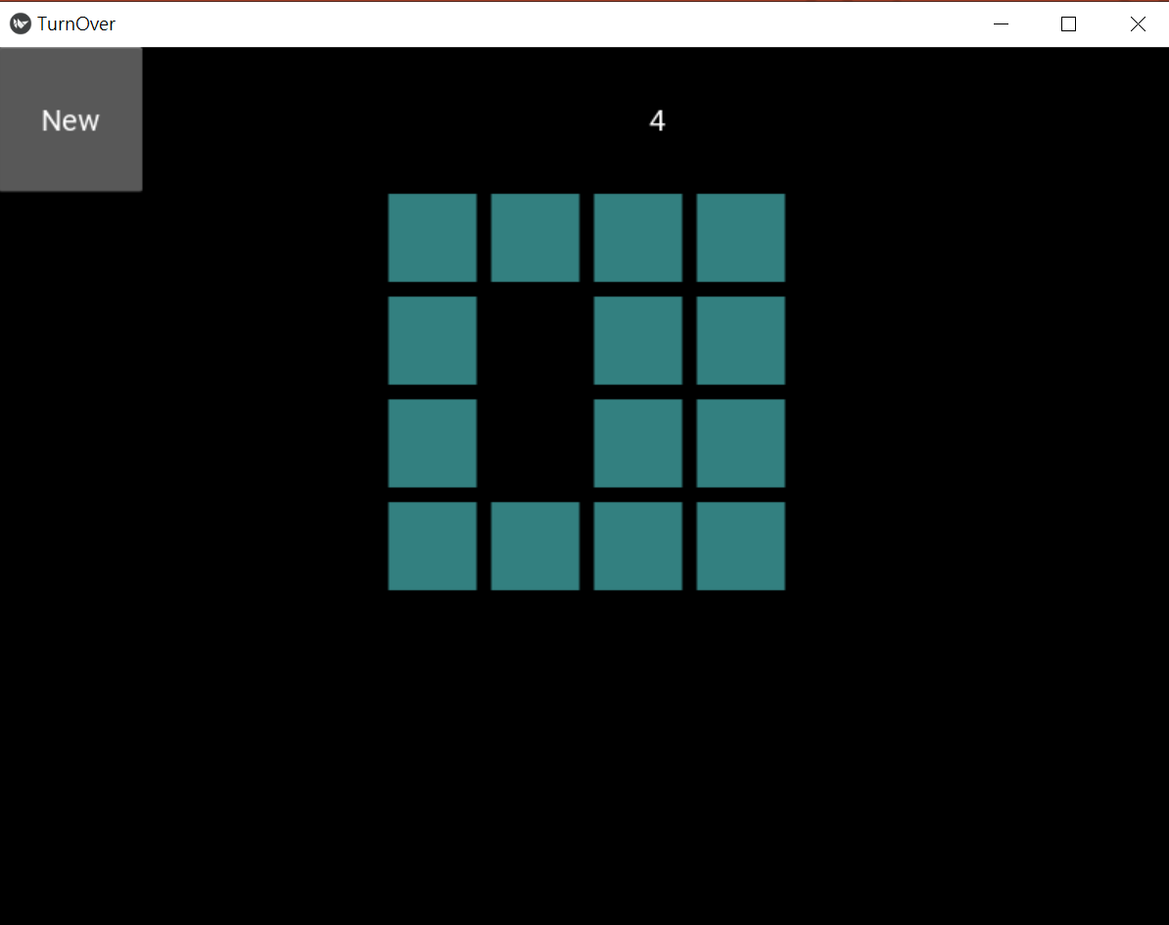

Slide 8
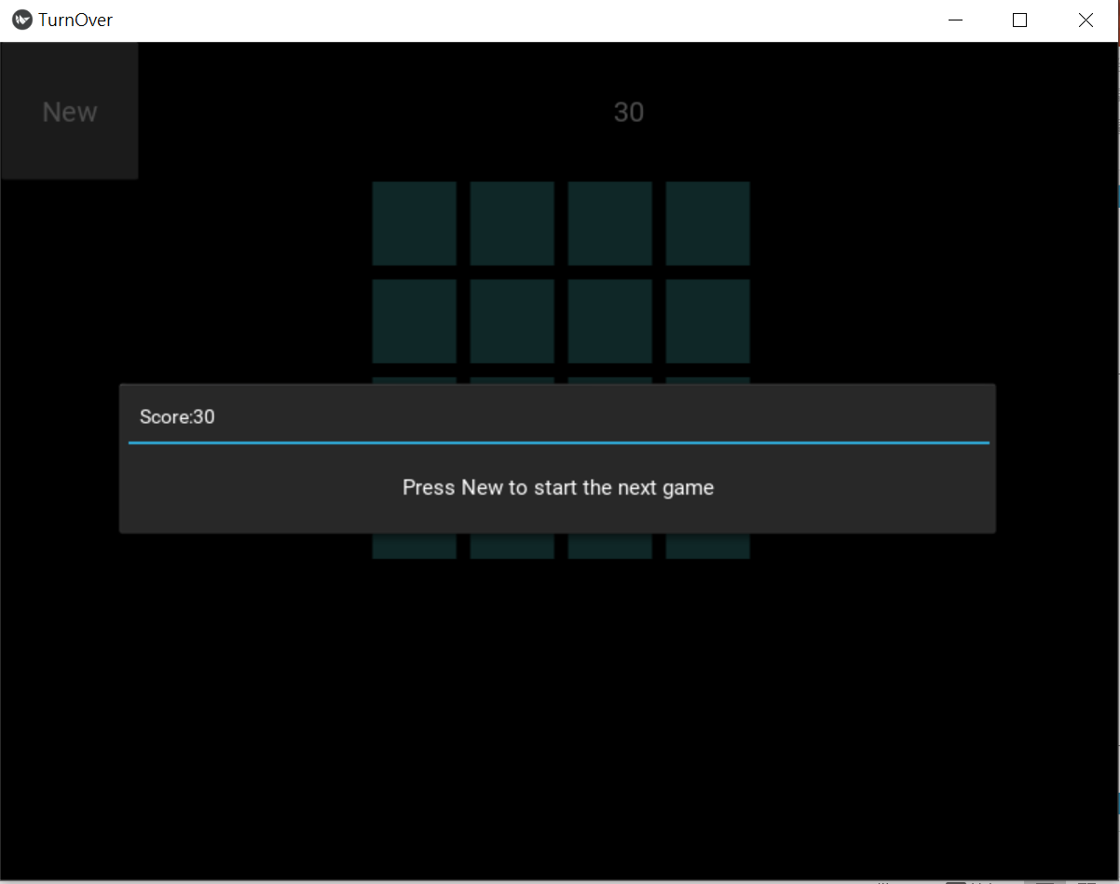

Slide 9
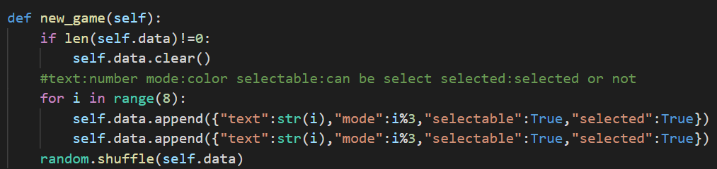
Demo code

Slide 10
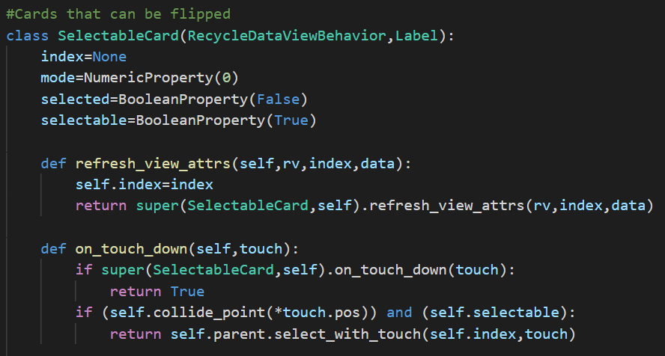
Demo code

Slide 11
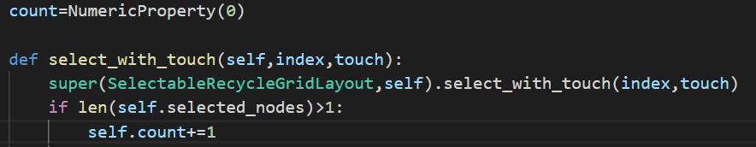
Demo code

Slide 12
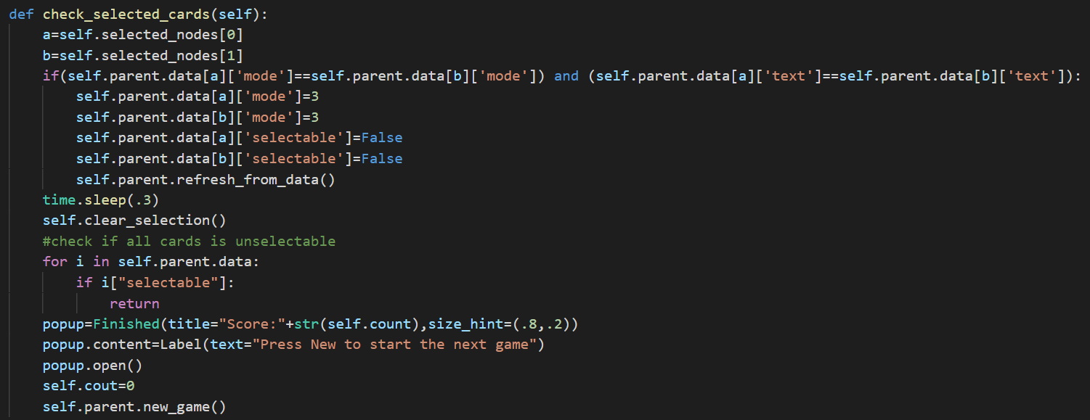
Demo code

Slide 13
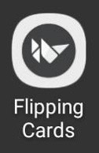
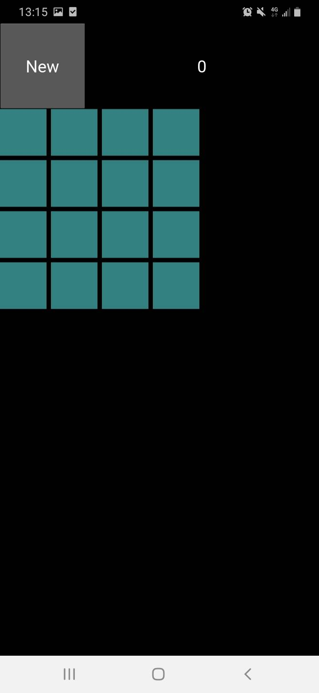
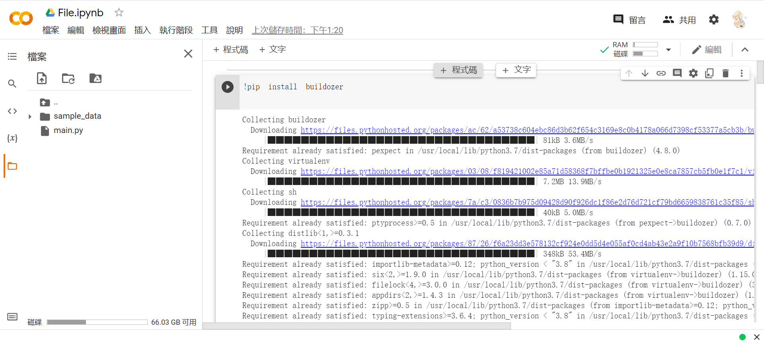
手機App

Slide 14
參考資料
How To Convert Py to Apk In Windows | Kivymd | Py to Apk | Kivy to Apk | Buildozer | Yoo The Best |
https://www.youtube.com/watch?v=B__UOykI0Mo
Kivy: Cross-platform Python Framework for NUI Development
https://kivy.org
https://kivy.org/doc/stable/api-kivy.uix.widget.html
Kivy - Collide points of class instance
https://stackoverflow.com/questions/55215142/kivy-collide-points-of-class-instance/55226298
TurnOverGame
https://github.com/babylco0/python3_examples/tree/master/TurnOverGame

